Slide 1

PROBLEMA GERAL DE PROGRAMAÇÃO LINEAR
Método Simplex
de Venttsel

Slide 2
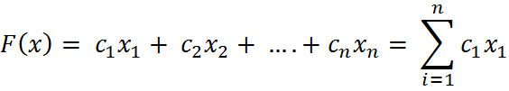

Formulação geral do Problema de Programação Linear
O problema geral da programação linear necessita determinar os valores de que minimizam a função objetivo linear.
Observando o sistema de restrições lineares:
e das restrições quanto aos sinais das variáveis

Slide 3




Formulação geral do Problema de Programação Linear
A inclusão no sistema de equações apenas das igualdades não limita a formulação do problema, porque as restrições dadas como desigualdades, podem ser reduzidas às igualdades pela introdução de variáveis adicionais.
Variável de Folga
Variável de Excesso

Slide 4

Formulação geral do Problema de Programação Linear
Além disso, o problema da maximização da função objetivo, pode ser reduzido ao um problema de minimização da função objetivo pela alteração do seu sinal.
Por isso, pode-se falar em problema geral da programação linear.

Slide 5








Portanto, o modelo abaixo pode ser transformado da seguinte forma...

Slide 6
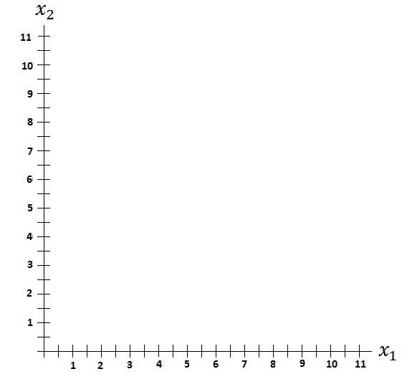

Resolvendo o modelo de forma gráfica
(a)
Região permissiva de interesse
(b)
(c)

Slide 7
Resolvendo o modelo de forma gráfica
Região permissiva de interesse

Slide 8
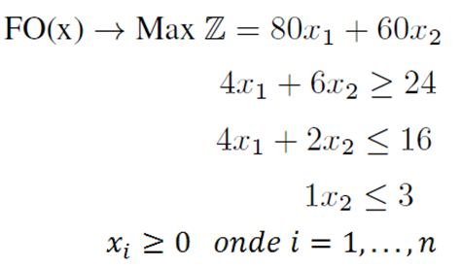




Resolvendo o modelo de forma gráfica
Construindo uma linha que corresponde a função objetivo, isto é:
Temos como resultado a equação da reta no plano . O coeficiente angular desta
reta é: -80/60 = -4/3, e o segmento cortado por esta reta no eixo é
É evidente que
variando-se a constante de para o coeficiente angular não se modifica, variando apenas
o segmento que corta o eixo
Ponto Ótimo!
F.O

Slide 9
Construindo a tabela do Método Simplex de Petr Ekel
Para montarmos a tabela do Método Simplex, devemos realizar modificações nas equações a fim de facilitar os passos necessários para o funcionamento do algoritmo sem perder o resultado matemático das expressões que compõem o modelo proposto.
Para isso, deverão ser identificados nas expressões os elementos nos quais denominaremos como “livres”

Slide 10
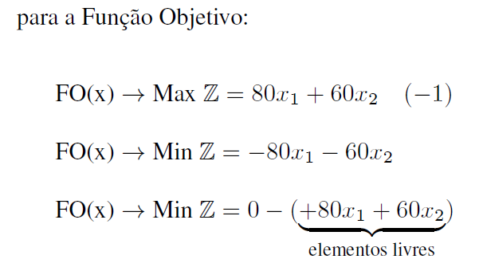
Observe as transformações abaixo:

Slide 11
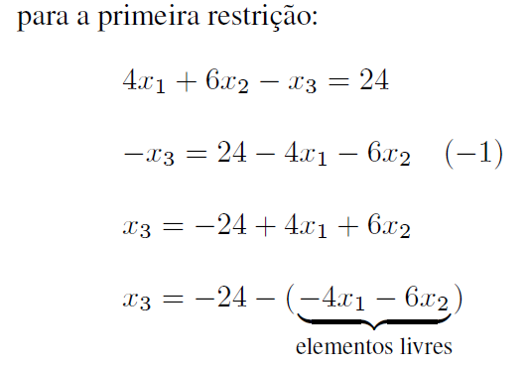
Observe as transformações abaixo:

Slide 12
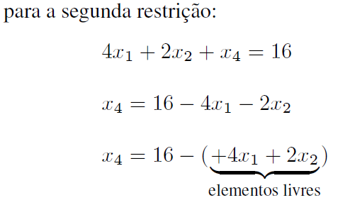
Observe as transformações abaixo:

Slide 13
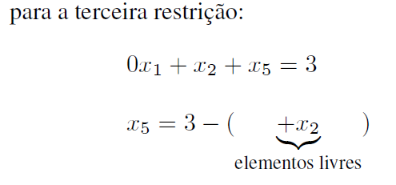
Observe as transformações abaixo:

Slide 14
Como o método funciona?
A idéia do método simplex é suficientemente simples. Basicamente um método de escalada. Assim que se encontra uma solução de vértices, o método examina todos os vértices imediatamente adjacentes e pergunta “e se eu mover para um desses vértices, o valor da Função Objetivo melhorará?" Se a resposta for sim, um novo cálculo é realizado no referido vértice e então novamente ele pergunta se a mudança para o vértice vizinho não melhoraria as coisas ainda mais. Se a resposta for não, o método proclama vitória e para.

Slide 15
Resolvendo o modelo de forma gráfica
Esse ponto deu o melhor valor para Z!
Então este é o ponto Ótimo!
Quanto vale Z para este vértice?
Esse valor é o melhor?

Slide 16
Como o método funciona?
Portanto, o Método é dividido em duas Etapas e em ambas o Algoritmo de Troca é utilizado a fim de obter a desejada solução.
Com a ajuda do Algoritmo da Troca das variáveis é possível resolver o qualquer problema da programação linear ou convencer-se, que ele não tem a solução.
A obtenção da solução do problema da programação linear inclui duas etapas:
  a) a obtenção da solução permissível;
  b) a obtenção da solução ótima, que minimiza a função objetiva linear.

Slide 17
Como o método funciona?
No processo da primeira etapa, pode ser encontrada a situação que a solução permissível não existe.
No processo da segunda etapa, pode ser encontrada a situação que a função objetivo não é limitada.
A execução das duas etapas é baseada na utilização do Algoritmo da Troca

Slide 18
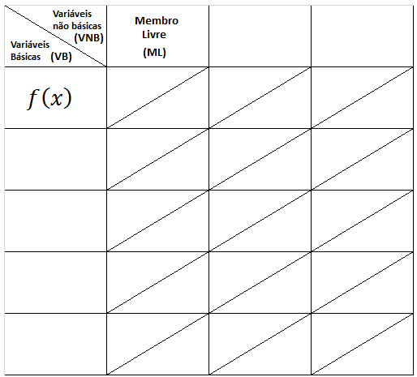


Conhecendo a tabela
Linha das variáveis básicas
Sub-célula Inferior
(SCI)
Coluna das variáveis não básicas
Sub-célula Superior
(SCS)
célula da tabela

Slide 19
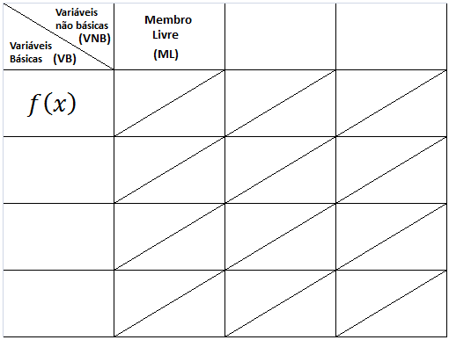
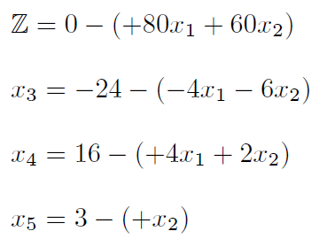
Construindo a tabela
0
80
60
-24
-4
-6
16
4
2
3
0
1

Slide 20

1ª Fase do Método
1. Na tabela padronizada procuramos uma variável básica com membro livre negativo.
1.1 - Se essa variável existe, então passamos para a operação 2 do presente algoritmo.
1.2 - Se essa variável não existe, então passamos para a segunda etapa da solução do problema de programação linear.
0
80
60
-24
-4
-6
16
4
2
3
0
1

Slide 21
1ª Fase do Método
Coluna Permitida
2. Na linha que corresponde à variável com membro livre negativo, procuramos o elemento negativo.
2.1 - Se o elemento negativo existe, então a coluna, onde está esse elemento, é escolhida como permissível.
2.2 - Se o elemento negativo não existe (todos as SCS >= 0), então a solução permissível não existe.
0
80
60
-24
-4
-6
16
4
2
3
0
1
Neste caso, como há valores negativos nas duas colunas, qualquer uma delas pode ser escolhida

Slide 22


1ª Fase do Método
3. Busca-se a linha permitida a partir da identificação do Elemento Permitido (EP) que possuir o menor quociente entre os membros livres que representam as variáveis básicas (VB)
Coluna Permitida
0
80
60
-24
-4
-6
16
4
2
Linha Permitida
3
0
1
Obs.: Somente será identificado como quociente válido aquela fração que possuir numerador e denominador com o mesmo sinal e denominador maior que zero

Slide 23
Fim da 1ª Fase do Método
Coluna Permitida
4. Executamos os passos do Algoritmo da Troca
0
80
60
-24
-4
-6
16
4
2
Linha Permitida
Linha Permitida
3
0
1

Slide 24
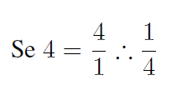
Algoritmo da Troca
Coluna Permitida
1. Calcula-se o inverso do Elemento Permitido
0
80
60
-24
-4
-6
16
4
2
Linha Permitida
3
0
1

Slide 25


Algoritmo da Troca
Coluna Permitida
2. Multiplica-se toda a linha pelo EP Inverso
0
80
60
-24
-4
-6
16
4
2
Linha Permitida
4
3
0
1

Slide 26



Algoritmo da Troca
Coluna Permitida
3. Multiplica-se toda a coluna pelo - (EP Inverso)
0
80
60
-20
-24
-4
-6
1
16
4
2
4
3
0
1
0

Slide 27

Algoritmo da Troca
Coluna Permitida
4. Marcar todas as sub-células superiores (SCS) da Linha Permitida e todas as sub-células Inferiores (SCI) da Coluna Permitida
0
80
60
-20
-24
-4
-6
1
16
4
2
Linha Permitida
4
3
0
1
0

Slide 28



Algoritmo da Troca
Coluna Permitida
5. Nas (SCI) vazias, multiplica-se a (SCS) marcada em sua respectiva coluna com a (SCI) marcada de sua respectiva linha
0
80
60
-320
-20
-24
-4
-6
16
1
16
4
2
4
3
0
1
0
0

Slide 29



Algoritmo da Troca
Coluna Permitida
5. Nas (SCI) vazias, multiplica-se a (SCS) marcada em sua respectiva coluna com a (SCI) marcada de sua respectiva linha
0
80
60
-320
-20
-40
-24
-4
-6
16
1
2
16
4
2
4
3
0
1
0
0
0

Slide 30
Algoritmo da Troca
7. Reescreva a tabela trocando de posição a variável não básica com a variável básica, ambas definidas como “Permitidas na tabela anterior
0
80
60
-320
-20
-40
-24
-4
-6
16
1
2
16
4
2
4
3
0
1
0
0
0

Slide 31
Algoritmo da Troca
8. Todas as (SCI) da Linha e Coluna Permitida da tabela original deverão ser copiadas para suas respectivas (SCS) da nova tabela
0
80
60
-320
-20
-40
-24
-4
-6
16
1
2
16
4
2
4
3
0
1
0
0
0

Slide 32






Algoritmo da Troca
9. Somam-se as (SCI) com as (SCS) das demais células restantes da tabela original e seu resultado deverá ser copiado para sua respectiva (SCS) da nova tabela
0
80
60
-320
-20
20
-320
-40
-24
-4
-6
-8
1
-4
16
2
16
4
2
4
3
0
1
3
0
1
0
0

Slide 33
Algoritmo da Troca
10. Se após os passos anteriores ainda houver valor negativo na coluna (ML) (exceto na célula da linha que representa a Função Objetivo), o Algoritmo da Troca deverá ser repetido até todos os valores da (ML) estarem positivos
-320
-20
20
-8
1
-4
4
3
0
1

Slide 34
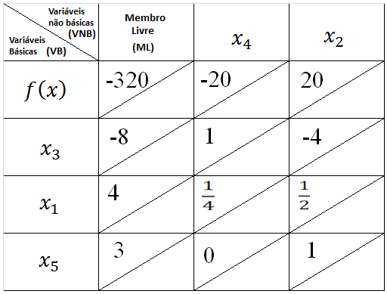
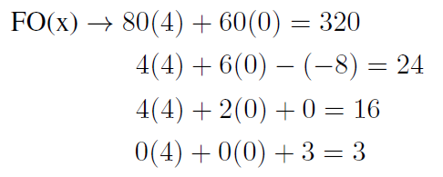
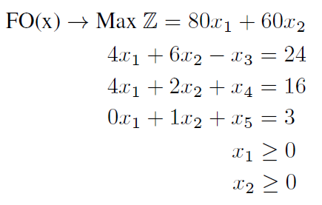
Entendendo o resultado parcial
(a)
(b)
(c)

Slide 35
Continuando com o Algoritmo da Troca
-320
-20
20
-360
-15
5
-8
1
-4
2
4
3
3
0
1
1
0
Do passo 1 ao passo 11

Slide 36
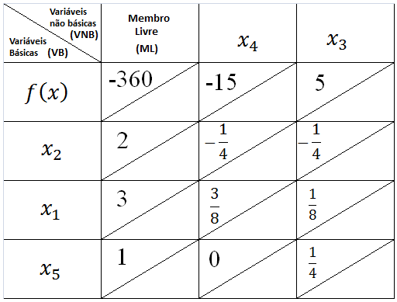
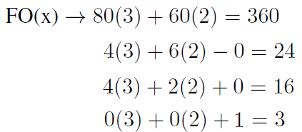

Entendendo o resultado parcial
(a)
(b)
(c)

Slide 37
2ª Fase do Método
1. Na linha F(x) procuramos um elemento positivo (não consideramos o membro livre).
1.1 - Se o elemento positivo existe, então passamos para a operação 2 do presente algoritmo.
1.2 - Se o elemento positivo não existe, então a solução ótima é obtida.
-360
-15
5
2
3
1
0

Slide 38
2ª Fase do Método
2. Na coluna permitida, correspondente ao elemento positivo escolhido, procuramos o elemento positivo fora da linha F(x).
2.1 - Se o elemento positivo existe, então passamos para a operação 3 do presente algoritmo.
2.2 - Se o elemento positivo não existe (todos as SCS <= 0), então a solução ótima não existe, ou seja a Solução é ilimitada
Coluna Permitida
-360
-15
5
2
3
1
0

Slide 39
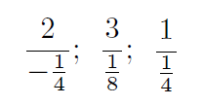
2ª Fase do Método
3. Busca-se a linha permitida a partir da identificação do Elemento Permitido (EP) que possuir o menor quociente entre os membros livres que representam as variáveis básicas (VB)
Coluna Permitida
-360
-15
5
2
3
Linha Permitida
1
0
Obs.: Somente será identificado como quociente válido aquela fração que possuir numerador e denominador com o mesmo sinal e denominador maior que zero

Slide 40
2ª Fase do Método
Coluna Permitida
4. Executamos os passos do Algoritmo da Troca
-360
-15
5
2
3
1
0
Linha Permitida

Slide 41
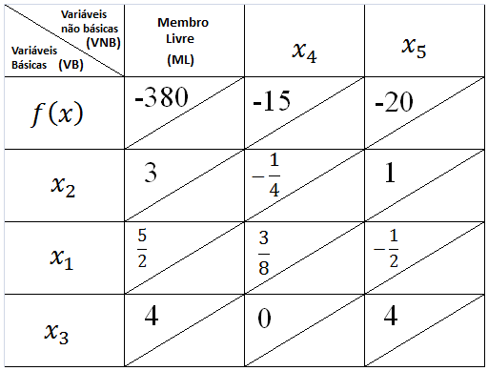
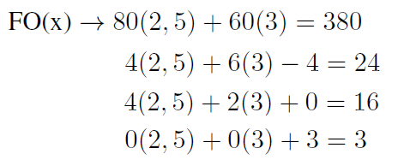

Entendendo o resultado final
(a)
(b)
(c)

Slide 42
Resumo : Solução Impossível
Na tabela padronizada procuramos uma variável básica com membro livre negativo.
  Se essa variável existe, então passamos para a operação 2 do presente algoritmo.
Na linha que corresponde à variável com membro livre negativo, procuramos o elemento negativo.
  Se o elemento negativo não existe (todos as partes altas das células >= 0), então a solução permissível não existe.
(-)
(+)
(+)

Slide 43
Resumo : Solução Ótima
Na tabela padronizada procuramos uma variável básica com membro livre negativo.
  Se essa variável não existe, então passamos para a segunda etapa da solução do problema de programação linear.
(Segunda Etapa)
Na linha F(x) procuramos um elemento positivo (não consideramos o membro livre).
  Se o elemento positivo não existe, então a solução ótima é obtida.
(-)
(-)
(+)
(+)
(+)

Slide 44
Resumo : Múltiplas Soluções
Na tabela padronizada procuramos uma variável básica com membro livre negativo.
  Se essa variável não existe, então passamos para a segunda etapa da solução do problema de programação linear.
(Segunda Etapa)
Na linha F(x) procuramos um elemento positivo (não consideramos o membro livre).
  Se o elemento positivo não existe, então a solução ótima é obtida.
0
(-)
(+)
(+)
(+)

Slide 45
Resumo : Solução Ilimitada
Na tabela padronizada procuramos uma variável básica com membro livre negativo.
  Se essa variável não existe, então passamos para a segunda etapa da solução do problema de programação linear.
(Segunda Etapa)
Na linha F(x) procuramos um elemento positivo (não consideramos o membro livre).
  Se o elemento positivo existe, então passamos para a operação 2 do presente algoritmo.
Na coluna permitida, correspondente ao elemento positivo escolhido, procuramos o elemento positivo fora da linha F(x).
  Se o elemento positivo não existe (todos as partes altas das células <= 0), então a solução ótima não existe (Solução Ilimitada)
(+)
(+)
(-)
(+)
(-)
(+)
(-)

Slide 46
Referências
Venttsel' E. S. Issledovanie operatsiy [Operation research]. — Moscow : Sovetskoe radio, 1972. — 552 p. [in Russian]

